Slide 1
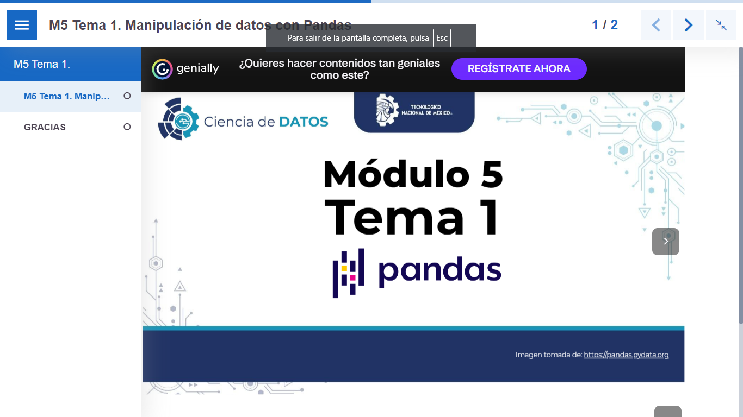

Slide 2
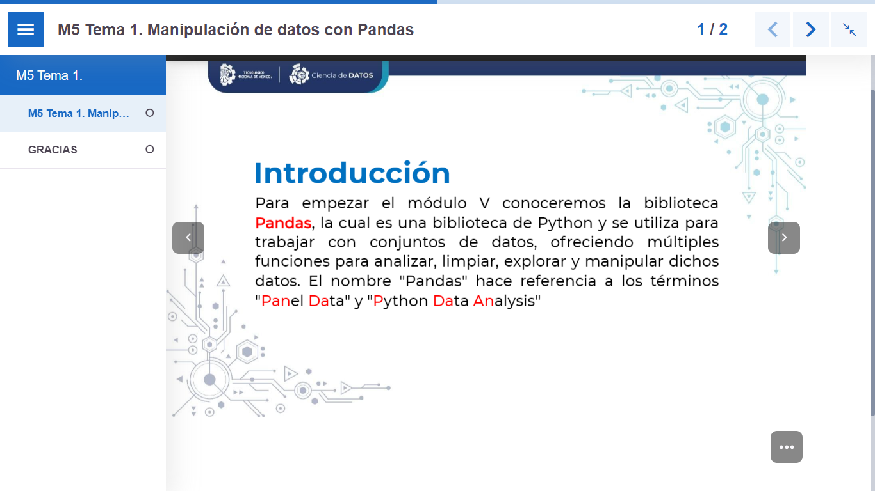

Slide 3
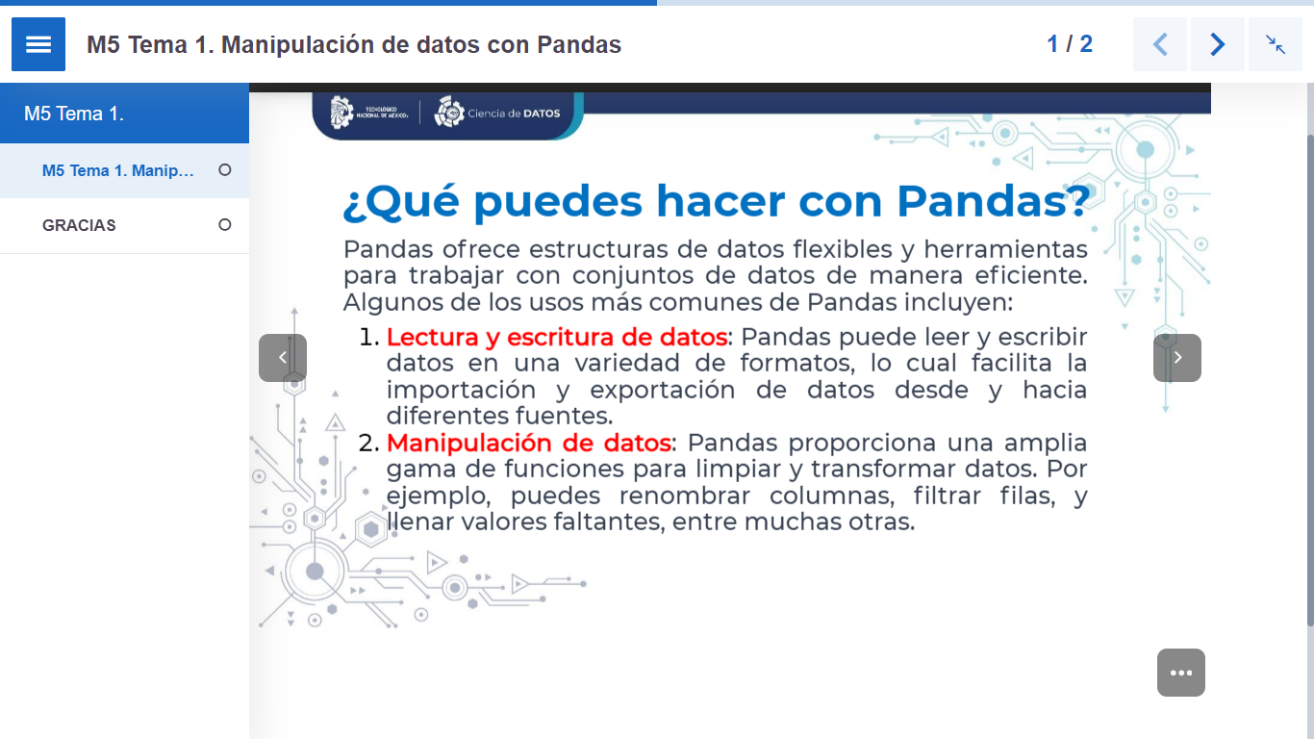

Slide 4
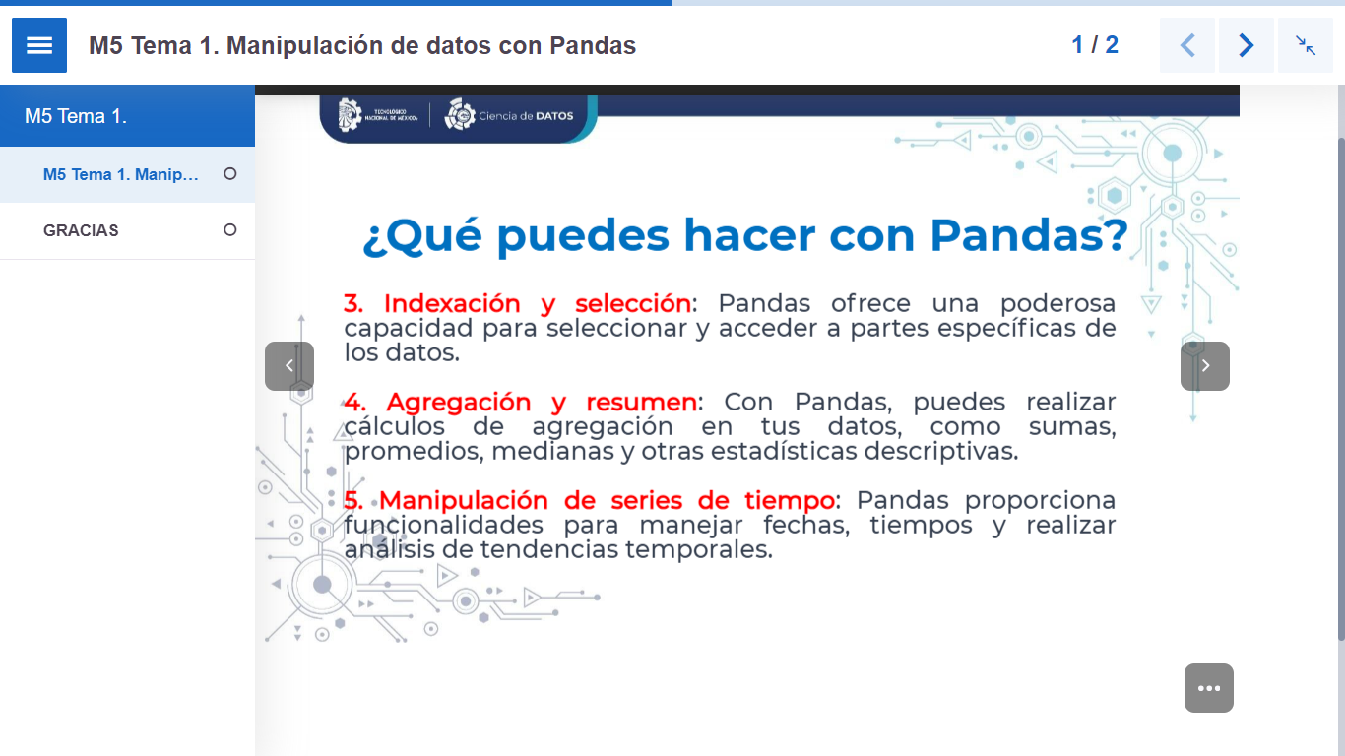

Slide 5
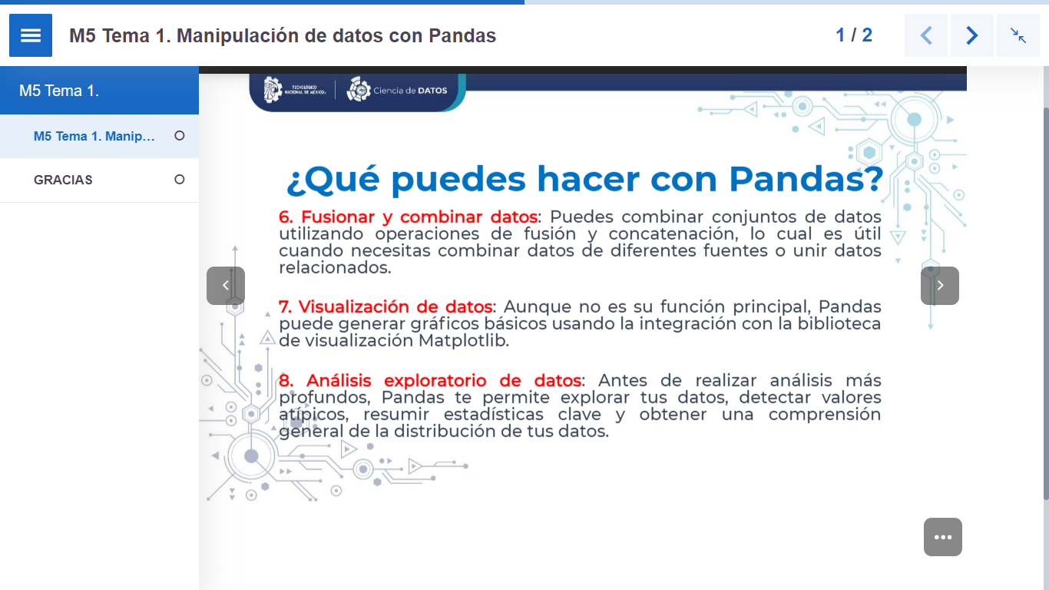

Slide 6
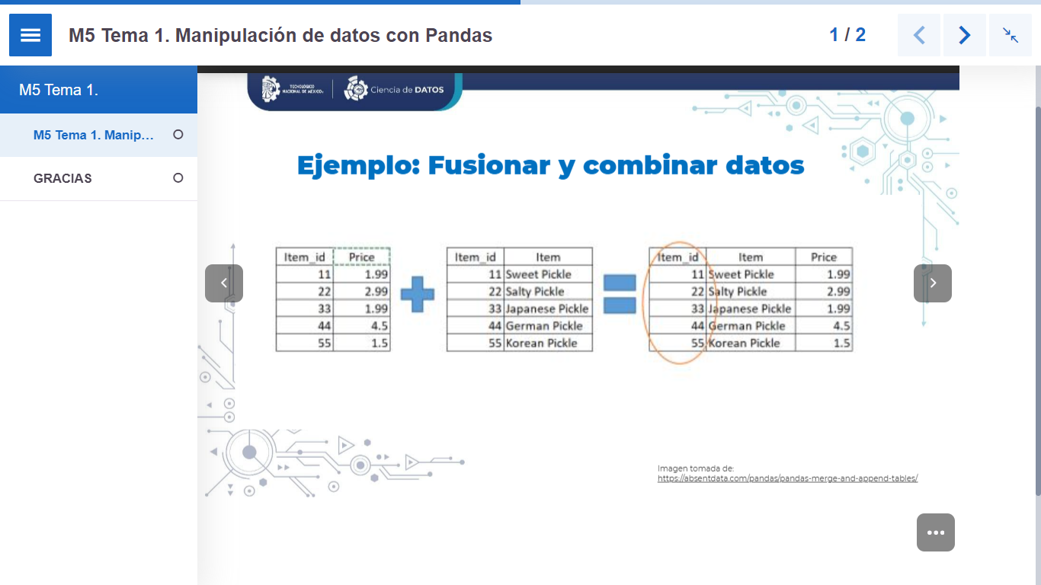

Slide 8
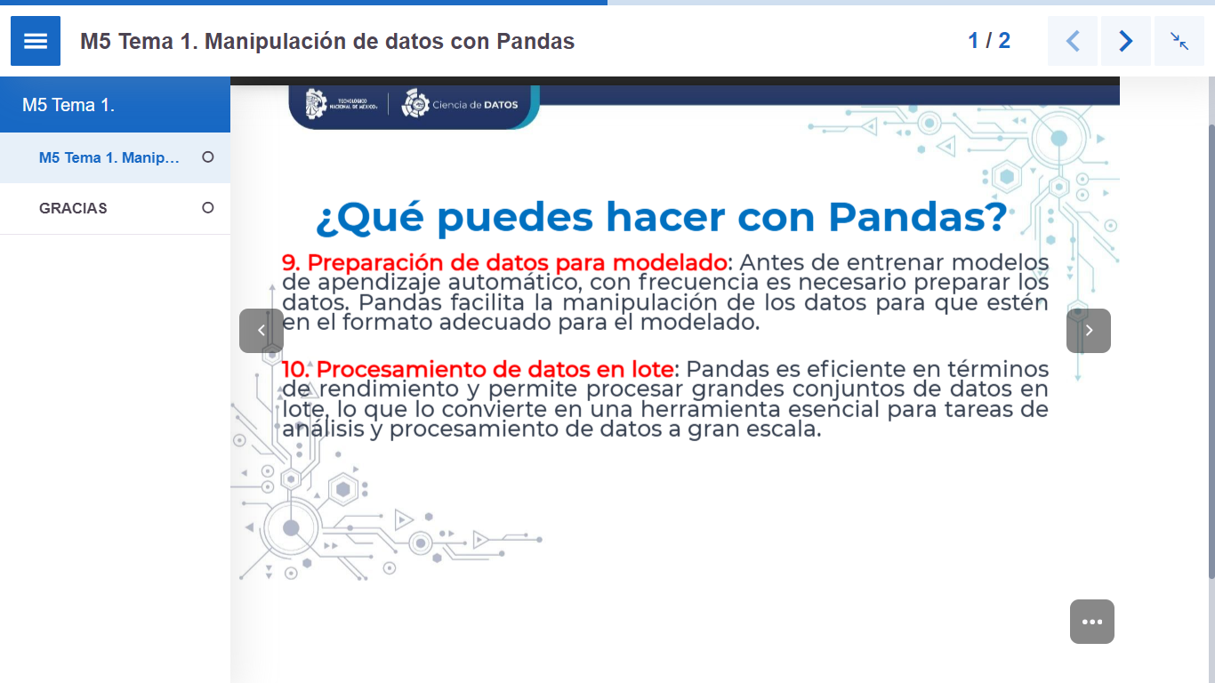

Slide 9
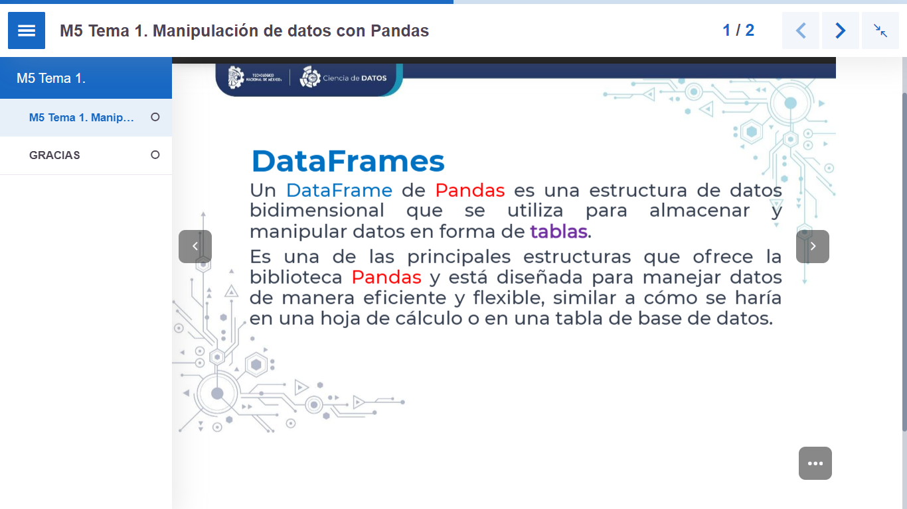

Slide 10
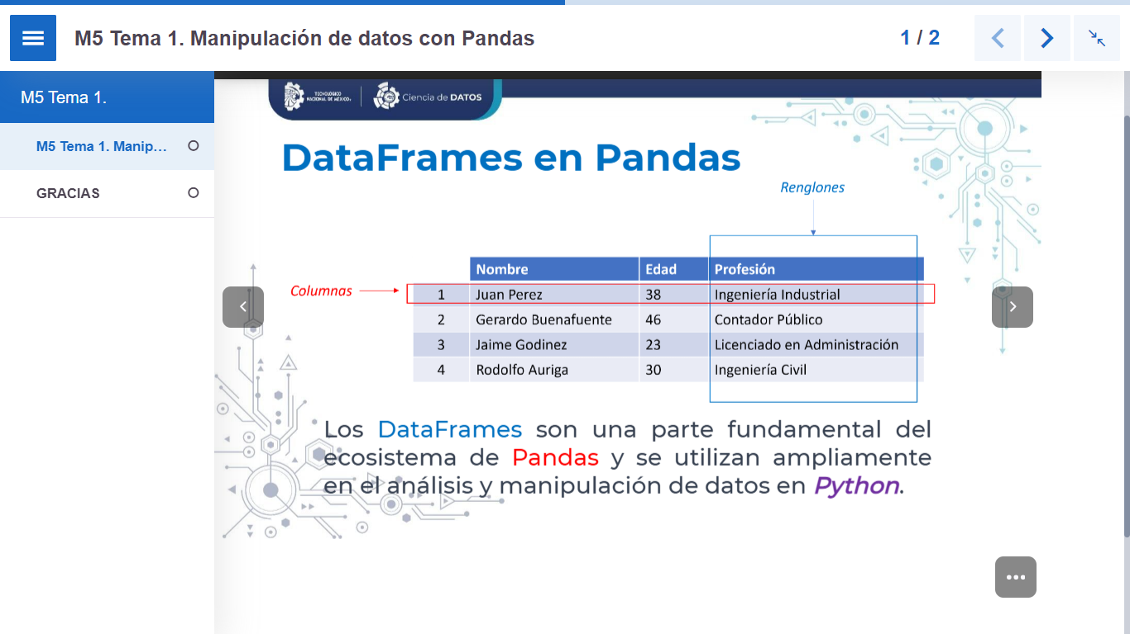

Slide 11
Ejemplos:
https://pandas.pydata.org/docs/reference/index.html
Tutoriales:
https://pandas.pydata.org/docs/getting_started/intro_tutorials/index.html
Documentación:
https://pandas.pydata.org/docs/user_guide/index.html
Podrás encontrar tutoriales básicos y muchos ejemplos en el sitio oficial de Pandas, así como la referencia detallada de cada instrucción de la librería. Te recomendamos consultar en la documentación oficial la función que realiza cada instrucción en los siguientes ejemplos, y visitar los tutoriales si quieres conocer más sobre el tema.

Slide 12
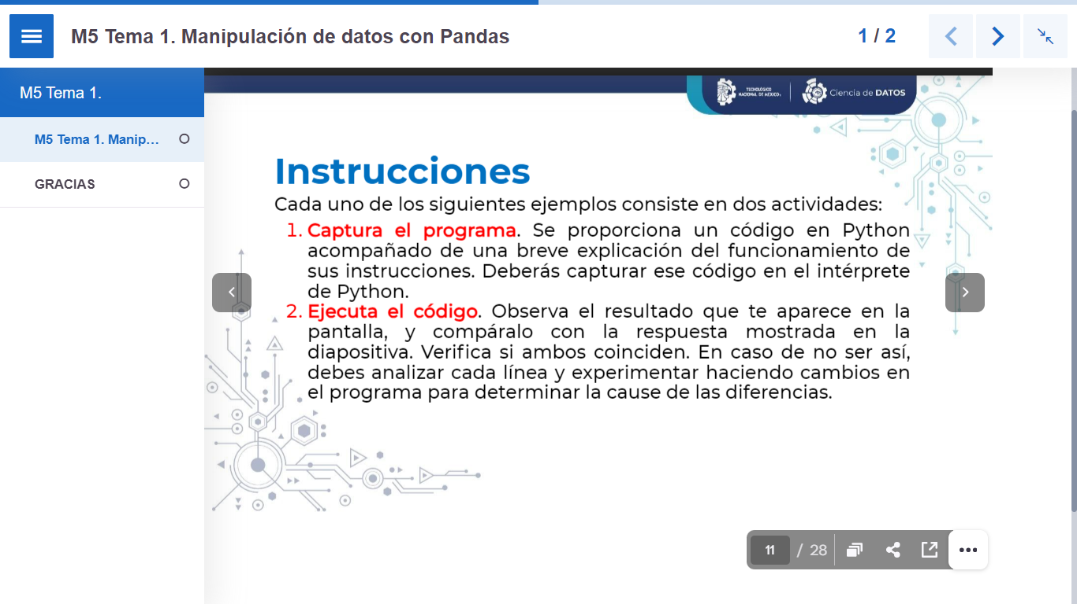

Slide 13
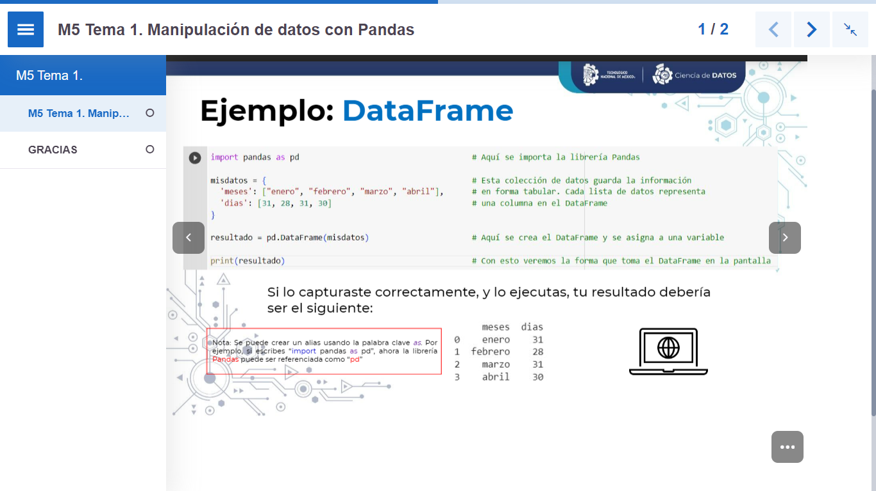

Slide 14
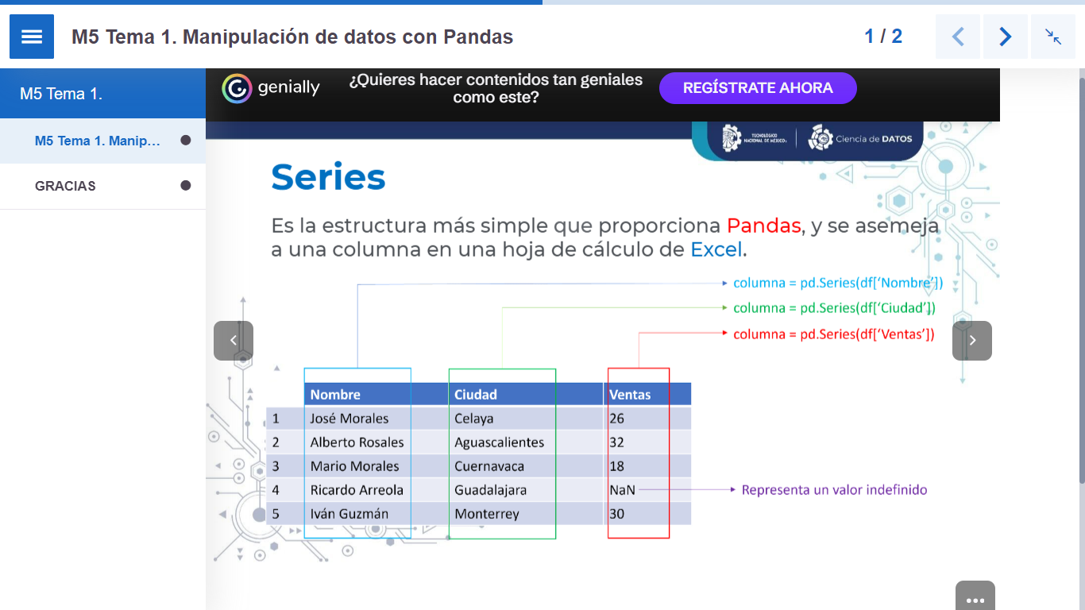

Slide 15
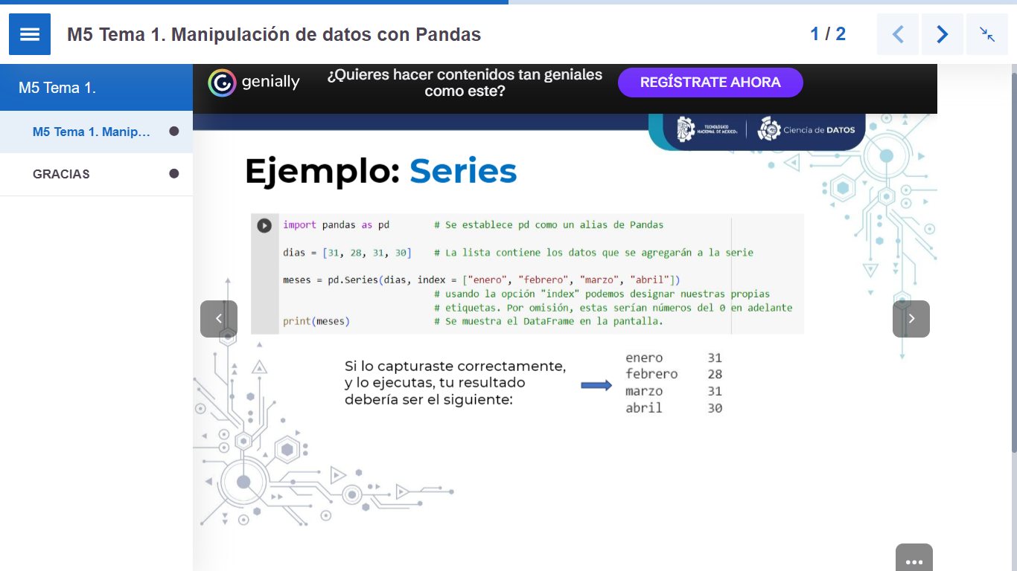

Slide 16
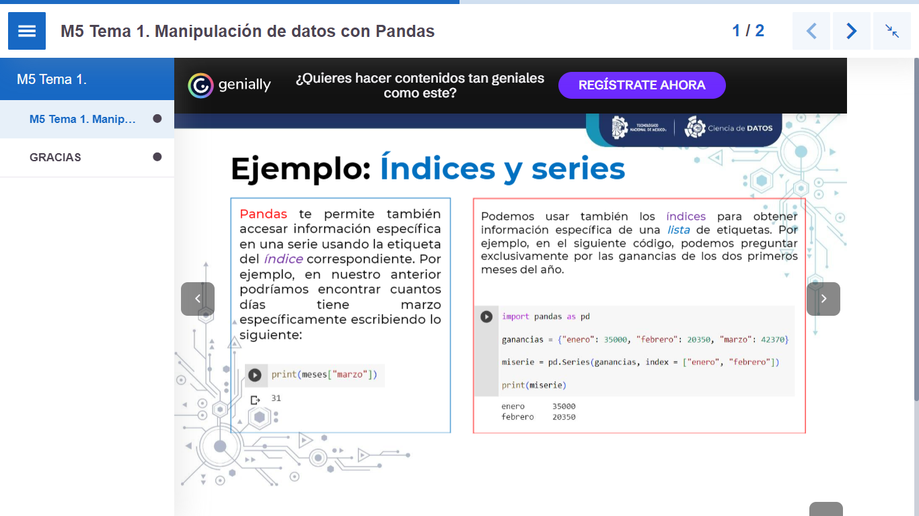

Slide 17
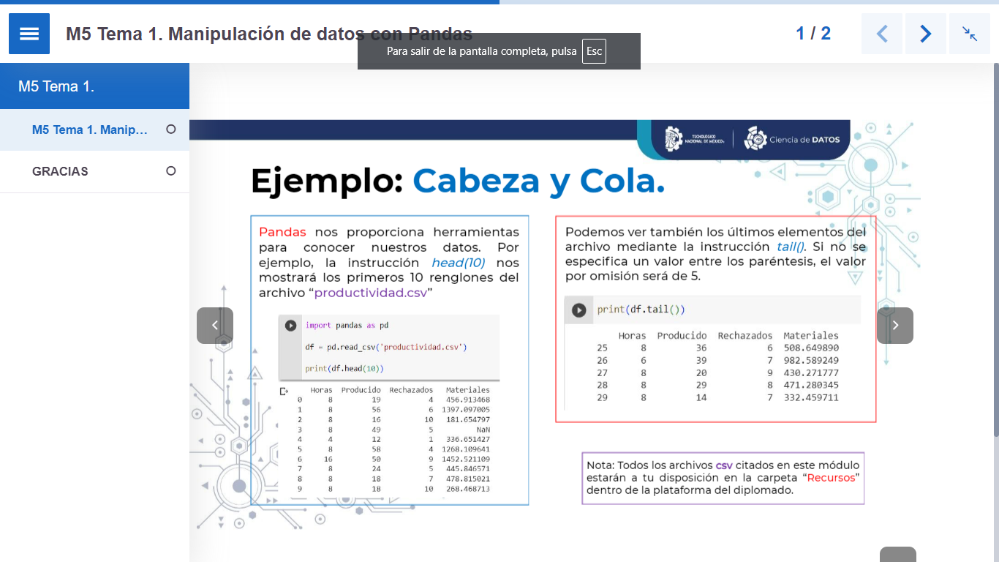

Slide 18
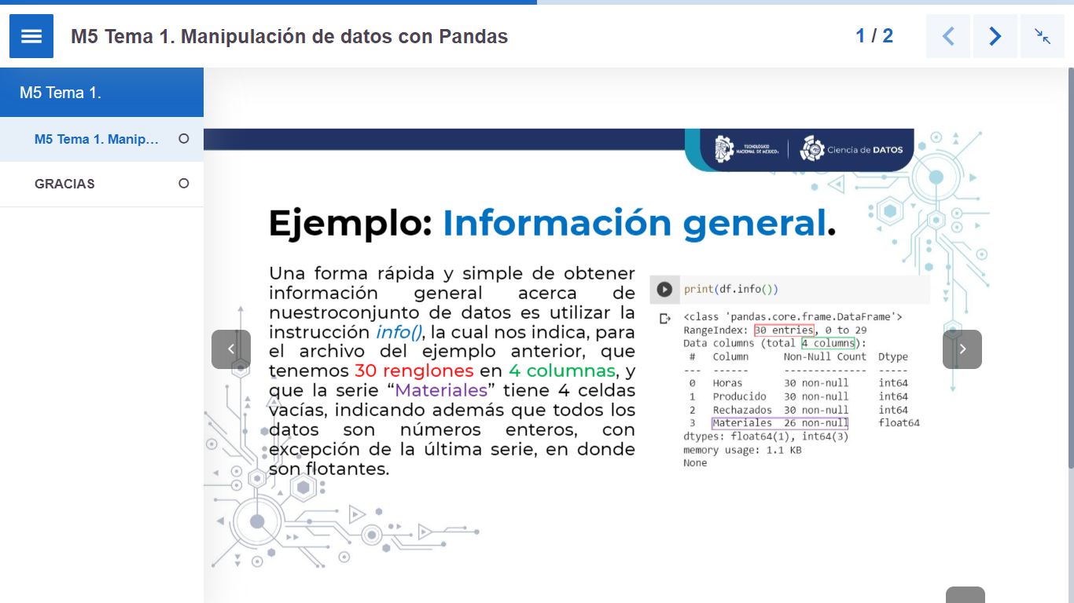

Slide 19
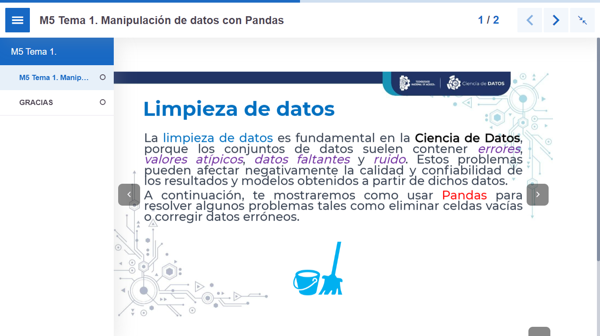

Slide 20
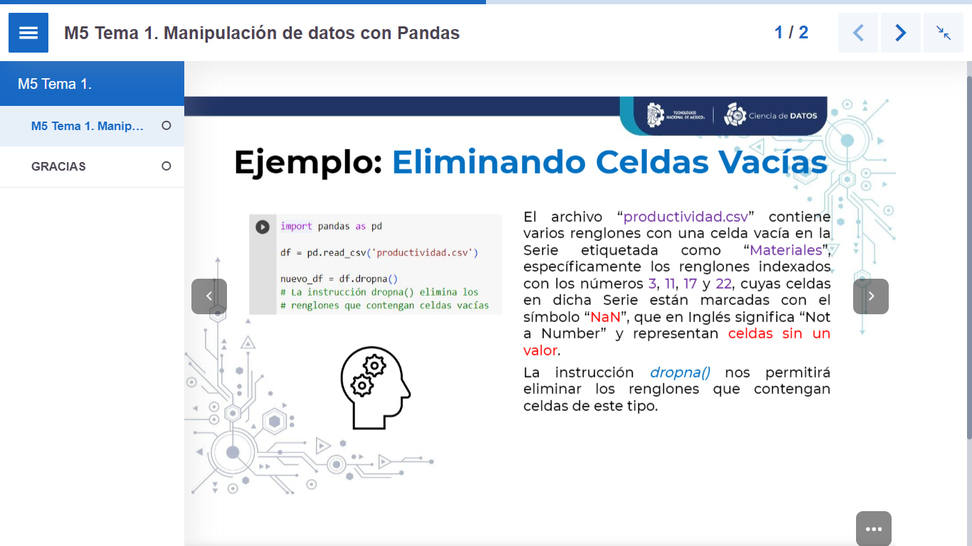

Slide 21
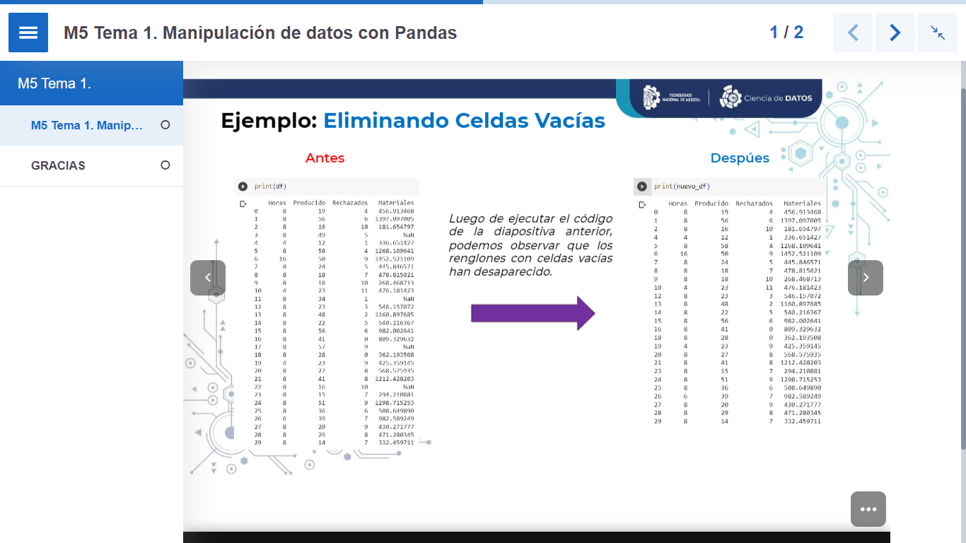

Slide 22
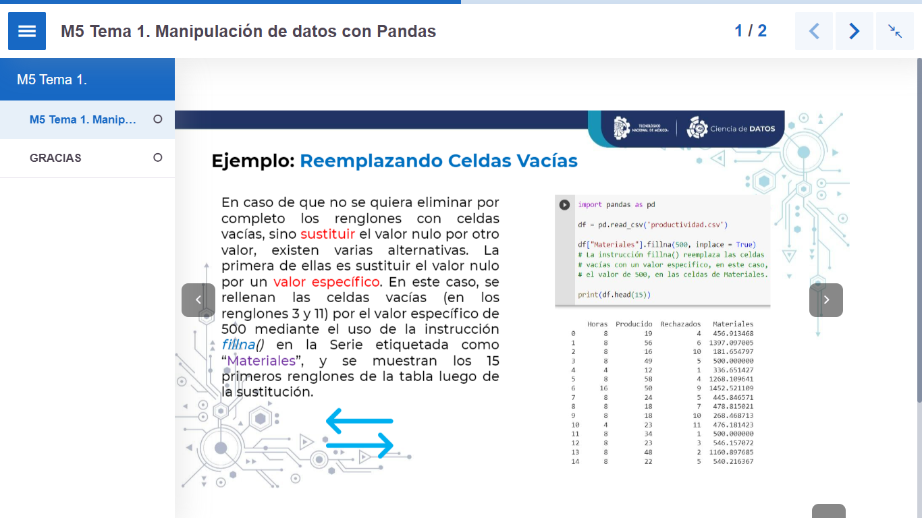

Slide 23
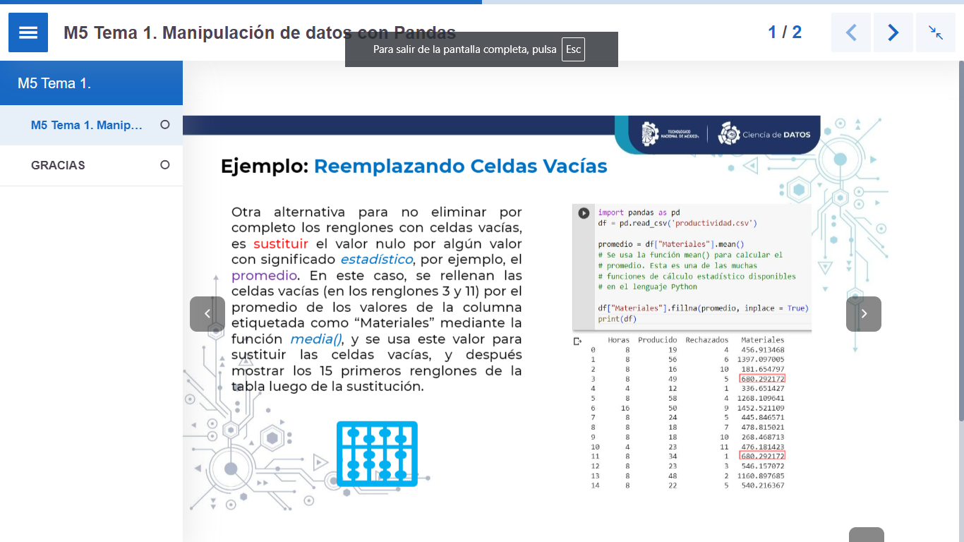

Slide 24
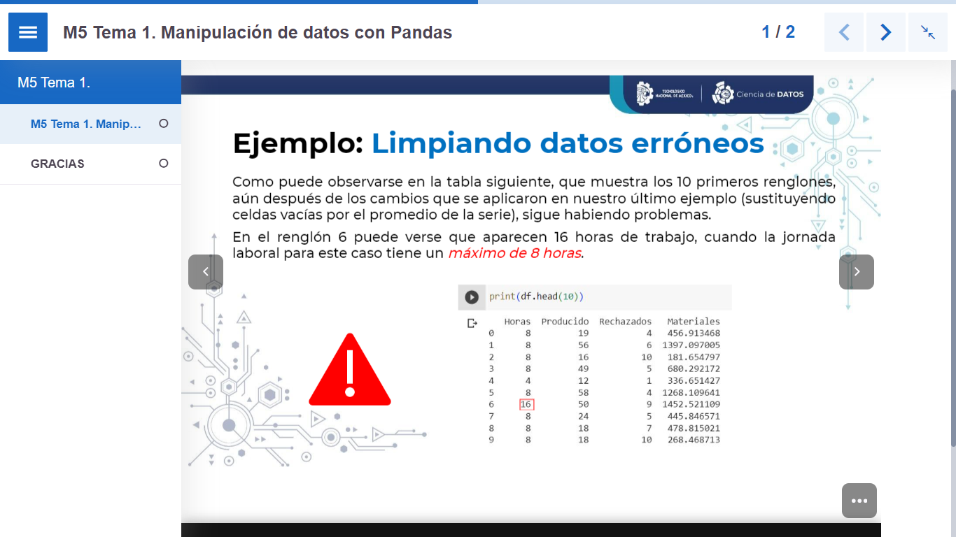

Slide 25
